Slide 1

Dluhová situace v ORP Kolín
Mgr. Petr Zavřel
Mgr. Martina Pospěchová
Projekt „Systémová podpora sociální práce v obcích“
Workshop 14. 6. 2019 Brno

Slide 2
Základní charakteristika ORP Kolín
Celkem 69 obcí s cca 81 000 obyvateli - Kolín 31 000 obyvatel
5 měst, 3 městysů
Průměrný věk
40,3 let muži, 43,8 let ženy
Podíl obyvatel ve věku 65 a více – 19,7 %
Index stáří (Počet osob 65+ na 100 dětí): 121,5 (2017); 102,7 (2001)
Věková prognóza:
Dnes cca 15 900 osob 65+
Nízká varianta v roce 2029: cca 17 900 osob 65+
Nezaměstnanost
Evidovaní uchazeči o zaměstnání: 2410 (2017)
Z toho OZP: 20 %
Z toho absolventi: 2,9 %
Z toho osoby s délkou evidence 12 měsíců a více: 28,7 %
Počet uchazečů na 1 volné pracovní místo: 1,5
Celková nezaměstnanost 4,2 %

Slide 3
Exekuce v ORP Kolín* – údaje 2017
Podíl osob v exekuci: 10,86 %
Počet osob v exekuci: 7 380
Průměrný počet exekucí na osobu: 5,1
Celkový počet exekucí: 37 686
Průměrná jistina na osobu: cca 258 tisíc
Medián jistiny na osobu: cca 93 tisíc
Počet osob s 1 až 2 exekucemi: 3 321
Počet osob s 3 až 9 exekucemi: 2 804
Počet osob s 10 až 29 exekucemi: 1 180
Počet osob s 30 a více exekucemi: 73
Počet dětí a mladistvých: 55
Počet osob ve věku 18-29: 903
Počet seniorů: 477
*ORP Kolín = veškeré obce, i s městem Kolín

Slide 4
Osobní bankroty v ORP Kolín – údaje 2018
Počet osob v osobním bankrotu: 1 104
Podíl osob v bankrotu: 1,62 %
Průměrný počet věřitelů: 9,3
Podíl manželů: 32,4 %
Osobní bankroty vs. Exekuce: 14,96 %
Počet osob 18 – 29 let: 105
Počet osob 30 – 39 let: 276
Počet osob 40 – 49 let: 372
Počet osob 50 – 65 let: 260
Počet seniorů: 90

Slide 5
Exekuce v Kolíně*
Podíl osob v exekuci: 12,61 %
Počet osob v exekuci: 3 320
Průměrný počet exekucí na osobu: 5,4
Celkový počet exekucí: 17 878
Průměrná jistina na osobu: cca 260 tisíc
Medián jistiny na osobu: cca 92 tisíc
Počet osob s 1 až 2 exekucemi: 1 460
Počet osob s 3 až 9 exekucemi: 1 229
Počet osob s 10 až 29 exekucemi: 564
Počet osob s 30 a více exekucemi: 33
Počet dětí a mladistvých: 15
Počet osob ve věku 18-29: 398
Počet seniorů: 206
* Údaje pouze za město Kolín

Slide 6
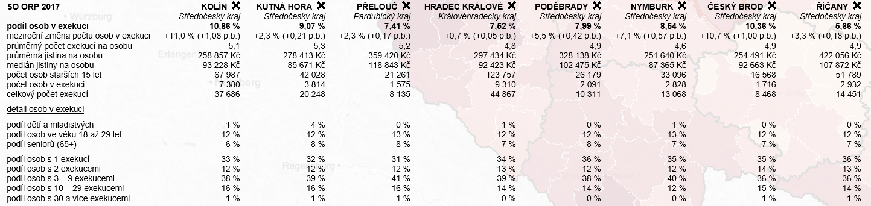
Srovnání ORP Kolín se sousedními ORP

Slide 7
Průběžné srovnání
V Kolíně je větší počet lidí v exekuci, s vyšší jistinou a vyšším počtem exekucí na jednu osobu.
Identifikováno množství ,,více ohrožených osob“ (děti, mladiství, senioři)
55 dětí, 903 mladistvých, 477 seniorů
Mimo Kolín více zadlužených dětí a mladistvých, kdežto senioři cca půl/půl
ORP Kolín je v porovnání se sousedními ORP více zadlužené. Situace sice není tak tristní, jako například v Ústí nad Labem, ale statisticky vychází 7 380 lidí v exekuci jen na těchto několik služeb (nehledě na to, že statistiky podchycují lidí pouze ve fázi exekuce, celkové penzum tam bude vyšší):
Sociální služby poskytující dluhové poradenství
Mela o.p.s. – občanská poradna – 1 pracovník
Diakonie ČCE – občanská poradna, oddlužení – 1 pracovník
Rubikon – poradna, oddlužení – bude končit
Prostor plus o.p.s. – poradna, oddlužení – 2 pracovníci
Respondeo o.p.s. – občanská poradna – 1 pracovnice

Slide 8
Zkušenosti z praxe – teze k zamyšlení
Většina klientů přicházejících na OSVZ měla nebo je zatížena dluhem, případně má zkušenost s exekucí/exekucemi.
Klient sociální práce ne vždy podrobně informuje sociálního pracovníka o své dluhové situaci. Zvláště, má-li získat byt od města.
Z rozpočtu rodiny či klienta – pokud je nutné uhradit jakoukoliv částku (splátka, nákup…), tak nejsou-li úspory, sáhne se na peníze určené na nájem.
Část klientů žijících v městských bytech občas počítá s tím, že se u města zadluží (viz předchozí teze).
Nebankovní půjčky, natož soukromé lichvy, jsou velmi dostupné. Souhra snadné dostupnosti, konzumního stylu života a postmoderní společnosti.
Existence ,,spojené nádoby“ dluhů a řešení bytové či životní situace – člověk mající dluhy či exekuci o dost hůře může řešit náhle vzniklé situace, neboť z našich zkušeností většina těchto lidí žije na hranici relativní chudoby – stačí jeden výpadek v příjmu, kdy domácnost funguje z výplaty do výplaty a rázem se situace rapidně zhoršuje.
Lidé žijící na ubytovnách jsou zadluženi takovým způsobem, že se jim nevyplatí dluhy splácet (hmotná nouze-exekuce), svou situaci často neřeší.
Etické dilema – má sociální pracovník takovému klientovi radit, aby neplatil své dluhy, ale raději si šetřil peníze na kauci? Nebo pro děti?
Zvláště, pokud klient sice chce své dluhy umořovat, ale například v rámci stokorun, což ve výsledku ani nestačí na úroky z dlužné částky.

Slide 9
Role sociálního pracovníka obce
SP obce se setkává s dluhovou situací klientů v převážně ve třech případech:
Sociální šetření (klient kontaktuje SP obce s žádostí o pomoc při řešení své situace, dluhy „vyplouvají na povrch“ obvykle až postupně)
Poradenství na oddělení (klient navštíví SP na našem oddělení a chce řešit určité zakázky, například dávky, zaměstnání, bydlení… Otázka dluhů se taktéž objevuje postupně. Není časté, že klient přijde primárně se zakázkou na řešení dluhů.
Agenda sociálních bytů a DPS – klientovi jsou vysvětleny směrnice města, bezdlužnost vůči městu je jednou z podmínek. Nicméně je vždy přihlíženo k situaci klienta – jak dluh vznikl, zdali jej umořuje. V rámci sociálních bytů funguje Multidisciplinární tým (zástupci úřadu, úřadu práce, neziskových organizací). U obou dvou typů bytů rozhoduje Rada města Kolína.
Sociální pracovník obce má především tyto úkoly:
Zorientovat se v klientově situaci
Poskytnout odpovídající poradenství, a případně odkázat do specializovaných poraden
Provést klienta systémem směrnic města
V případě sociálního bydlení (část bytů přes IROP) detailně zhodnotit jeho situaci

Slide 10
Dobrá praxe a limity sociální práce
V současné době funguje dobrá praxe v předávání klientů a spolupráce (resp. při řešení složitých případů) s neziskovými organizacemi, které zajišťují jak dluhovou poradnu, tak případně oddlužení.
Objevuje se mnoho klientů, kteří mají dluhy, ale ještě nespadli do exekuce – naprosto zásadní je rychlá identifikace problémů, analýza dluhů, případně vyjednání splátkových kalendářů a zcela určitě poskytnutí poradenství.
Samostatnou kapitolou je řešení dluhové situace (a exekucí) u osob žijících v hmotné nouzi. Zde je zásadní motivace ke splácení dluhů - viz etické dilema v předminulém slidu.
Dle našich zkušeností je v ORP Kolín minimum (sociálních) pracovníků poskytujících dluhové poradenství (7 380 osob v exekuci + nezahrnuté osoby s dluhy/počet pracovníků organizací). Z tohoto důvodu jsme se rozhodli spolupracovat s Agenturou pro sociální začleňování.

Slide 11
Spolupráce s Agenturou pro sociální začleňování
Vznik tzv. TAPu – Tématický akční plán
TAP je zpracován tehdy, pokud v území byly zjištěny specifické potřeby v oblasti podpory sociálního začleňování, na které je vhodné se zaměřit v rámci cílené intervence
Podmínkou pro poskytnutí podpory při zpracování a realizaci TAP je aktivní zapojení obce do přípravy a implementace tohoto plánu
TAP neřeší problematiku sociálního vyloučení v celé šíři, ale jen v dílčí oblasti
Identifikována oblast dluhů
Vznik Pracovní skupiny

Slide 12
Pracovní skupina TAP
Členové: místostarosta města, pracovníci Odboru sociálních věcí a zdravotnictví, pracovníci ASZ, zástupci sociálních služeb zajišťující dluhové poradenství
Doposud tři setkání, v červnu čtvrté
V průběhu byl diskutován problém zadlužení v ORP Kolín, následně byl sestaven „strom příčin a dopadů“ a rovněž „strom cílů a efektů“. Aktéři definovali 4 hlavní cíle:
1) Zástupci CS mají dostatečnou úroveň znalostí řešení situace, vědí jak si poradit (vzdělávání v rámci zaměstnání, letáky..)
2) Organizace řeší situaci klienta komplexně (dlouhodobá kontinuální práce, vzájemné informování organizaci, dostatečná kapacita..)
3) V Kolíně funguje dluhová osvěta a prevence (systémová prevence podporována městem, aktivní spolupráce škol, redukce reklamy na půjčky..)
4) Agenda dluhů vůči městu Kolín je jednotná (snížení byrokracie, dluhy lze zjistit na jednom místě..)

Slide 13
Opatření z posledního setkání
Do roku XY vznikne na MÚ až 1,0 úvazek pracovníka zaměřujícího se na dluhové poradenství
Od roku XY bude podpořena stávající činnost dluhové poradny
Do roku XY je navázána spolupráce se zaměstnavateli průmyslové zóny a je jim poskytnuta podpora při řešení dluhové problematiky jejich zaměstnanců
Do roku XY vznikne ucelený materiál obsahující informace k řešení dluhové problematiky
Od roku XY vychází série osvětových článku o dluhové problematice v městském zpravodaji
V rámci těchto opatření definováno: počet úvazků, realizátor, garant, zdroj, období
Na dalším setkání budou přidána opatření, které se váží k institucionální oblasti (splátkové kalendáře města atp.) a dojde k finalizaci.

Slide 14
Zdroje:
Mapaexekuci.cz
Mapabankrotu.cz
czso.cz/csu/xs/so_orp_kolin
czso.cz/csu/czso/populacni-prognoza-cr-do-r2050-n-g9kah2fe2x
Interní analýzy a statistky

Slide 15
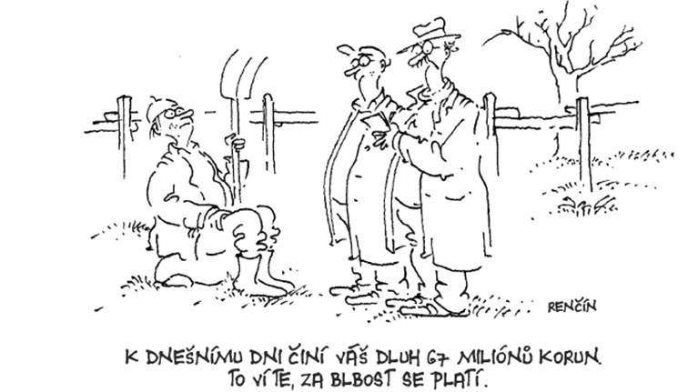
Děkujeme za pozornost ☺

